Slide 1

Saas架构设计

Slide 2
目录
介绍Saas
Saas定位及案例
Saas的坑
如何做

Slide 3
Saas是什么？
SaaS是Software-as-a-Service（软件即服务）的简称，随着互联网技术的发展
和应用软件的成熟， 在21世纪开始兴起的一种完全创新的软件应用模式。
它与“on-demand software”（按需软件)，the application service provider
(ASP，应用服务提供商)，hosted software(托管软件)所具有相似的含义
主要特征：
a) 服务的收费方式风险小，灵活选择模块，备份，维护，安全，升级
b) 让客户更专注核心业务
c) 灵活启用和暂停，随时随地都可使用
d) 按需定购，选择更加自由
e) 产品更新速度加快
f) 市场空间增大
g) 订阅式的月费模式
h) 有效降低营销成本
i) 准面对面使用指导
j) 在全球各地，7*24全天候网络服务
k) 不需要额外增加专业的IT人员
l) 大大降低客户的总体拥有成本

Slide 4
Saas优缺点
优点：
不需要部署，只需要注册即使用
不再是一次性投资，可以为按照流量、功能使用收费
利于推广，不再是传统的点对点销售模式，而是采用电子商务模式
运营模式变化，从产品模式转化到服务模式
规模经济效益
缺点：
与现有系统集成带来问题
大企业更喜欢自己管控数据
详细比较见：Saas与传统应用比较.xlsx

Slide 5
Saas本质
卖软件太坑，已经形成了恶性循环，市场受到严重的阻碍
把卖软件变为卖服务，软件厂商革自己的命，放弃一次性收入，
按照客户是否使用来收费，实际上就是按照客户是否成功来收费。
参考：
是时候说一下SaaS的本质了

Slide 6
目录
介绍Saas
Saas定位及案例
Saas的坑
如何做

Slide 7







Saas的成功案例
SAP、AWS、Oracle等
金蝶友商网、用友（yonyou）、gleasy云、致远互联、纷享销客

Slide 8
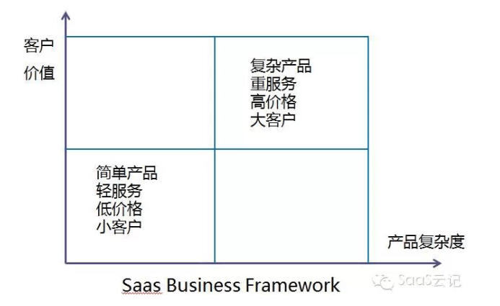
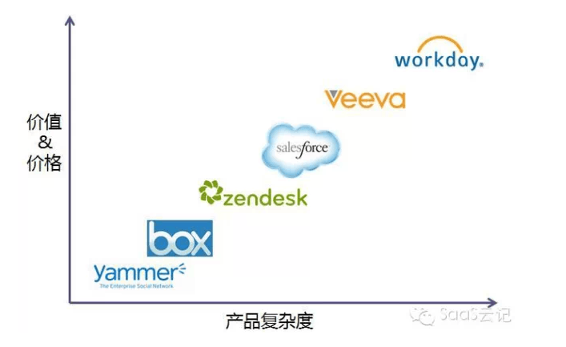
Saas产品定位
高价值、高复杂度：通过一个复杂的产品，去解决一个复杂业务的复杂问题，提供了高的商业价值，典型代表是：Workday、Salesforce。
低价值，低复杂度：通过一个简单的软件，去解决了一个相对简单的业务问题，收取了较低的价格，典型代表是：Slack、Yammer。

Slide 9
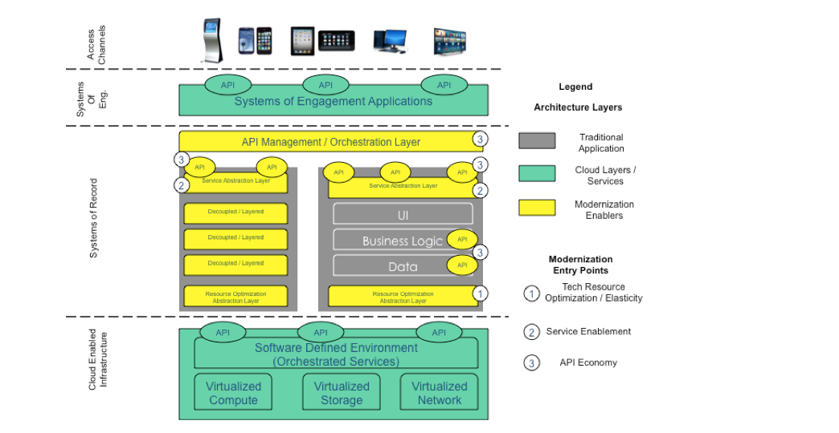
Three entry points
SoR : system of record, 记录型系统
SoE : Systems of engagement,互动型系统
SoI : Systems of Interaction

Slide 10
目录
介绍Saas
Saas定位及案例
Saas的坑
如何做

Slide 11
holes
参考：这可能是你见过的最全的SaaS行业分析
分类：
“大SaaS”：管理工具型Saas
CRM、OA及协同管理、项目管理、HRM（人力资源管理）、
营销管理、BPM（业务流程管理）
重SaaS
相对比较复杂，能够实现的功能也相对较多，往往需要实施的企业具有
较强的信息化管理能力
轻SaaS
轻量级的企业IM、OA协同、CRM、项目管理、通信SDK、支付SDK等
技术工具SaaS
通信SDK、支付SDK、数据SDK、开发平台
Notes:
重SaaS ：这类SaaS还是带有很强的传统软件开发及信息化的思路，因此软件功能一般相对比较复杂，能够实现的功能也相对较多，往往需要实施的企业具有较强的信息化管理能力，并且这类SaaS的销售方式通常还是采用比较重的行业研讨会及“Sales+Pre-Sales”模式，其后期辅导及服务部分也相对较重，通常以PC端应用居多。这类SaaS软件通常按账号和时间收费，其用户以中型企业居多（小微型企业往往缺乏足够的意识）。重SaaS的典型代表包括：Salesforce、Xtools、八百客、RoadMap等。
轻SaaS：这类SaaS通常都是带着互联网思维，以“轻功能、强刚需”快速拓客外加资本驱动的模式发展。轻SaaS通常以轻量级的企业IM、OA协同、CRM、项目管理、通信SDK、支付SDK等常见的功能模块切入，并且这类SaaS通常以免费或者微收费模式快速拓客。因此，这类SaaS通常都不甘心于收点软件费，而通常怀着“大平台”的梦想。这类SaaS的营销方式也带有更强的互联网思维，并且通常以移动端切入，其主要价值诉求在于可移动办公的轻量级效率工具，无论从成本角度还是使用复杂程度，其使用门槛均被大幅度降低，其主要目标用户既包括小微企业也包括数量较大的中型企业（事实上，数据表明还是中型企业比较活跃）。轻SaaS的典型代表包括：Slack、今目标、IMO、钉钉、云适配办公浏览器、纷享销客、明道、Teambiton、Worktile等。
技术工具SaaS：这类SaaS通常都具有很强的技术基因，其产品的封装性和标准化程度较高，因而应用推广难度要低于其他SaaS。这类SaaS通常包括以下几个领域：通信SDK、支付SDK、数据SDK、开发平台（PaaS，PaaS其实可以看做是一种特殊的SaaS）等。技术工具类SaaS通常不涉及到具体的业务功能和用户场景，因此具有很强的工具属性或底层平台的特质。因此，技术工具类SaaS平台如果具有足够的技术门槛和行业价值，有机会成为基础性云服务平台，当然也容易遭遇后期盈利模式的困局。技术工具类SaaS的典型代表包括：环信、融云、亲加、BeeCloud、PING++、Talkingdata等。

Slide 12
holes
Holes:
信息化需求不够刚性，产品替代性拐点价值不够突出
三分技术七分管理，用得好不好完全取决于老板的决心及管理能力
通用型SaaS无法满足企业成长后期的个性化需求
用2C的思维做2B的产品，互联网思维可能失灵
“中等收入陷阱”：中小漏斗、中低客单、中低续费，不死不活
“平台梦”：无法变成一个大漏斗，电商导流和O2O导流都面临专业垂直平台的竞争
技术工具类SaaS的“互联网思维陷阱”

Slide 13
holes
“小SaaS”：业务管控型SaaS
既是线下商家门店提升其内部运营效率的有效工具，
同时也是线下门店真正拥抱互联网所必须要完成的基础设施建设。
店老板的“近视”可能是一个定时炸弹
如果玩不转C，指望B带动C进而实现O2O可能会比较艰难
如果平台不能提供足够超越性的增量价值，烧钱换来的订单也只是繁荣的假象
过早地切入上游供应链可能存在风险
团队交易基因不足，重不下去，轻不上来

Slide 14
目录
介绍Saas
Saas定位及案例
Saas的坑
如何做

Slide 15
我们的Saas设想

Slide 16
Saas要做哪些？

Slide 17
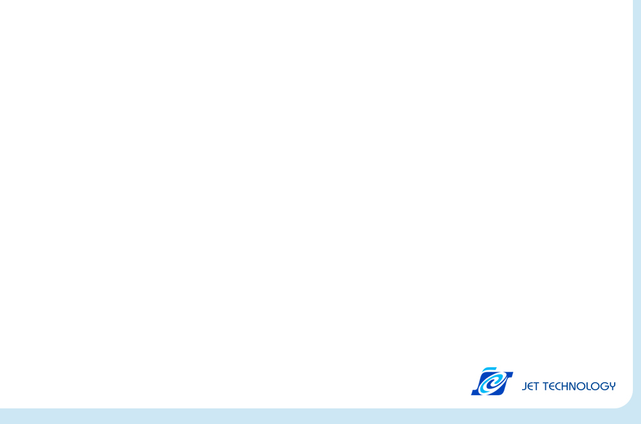
Q&A

Slide 18


